Slide 1
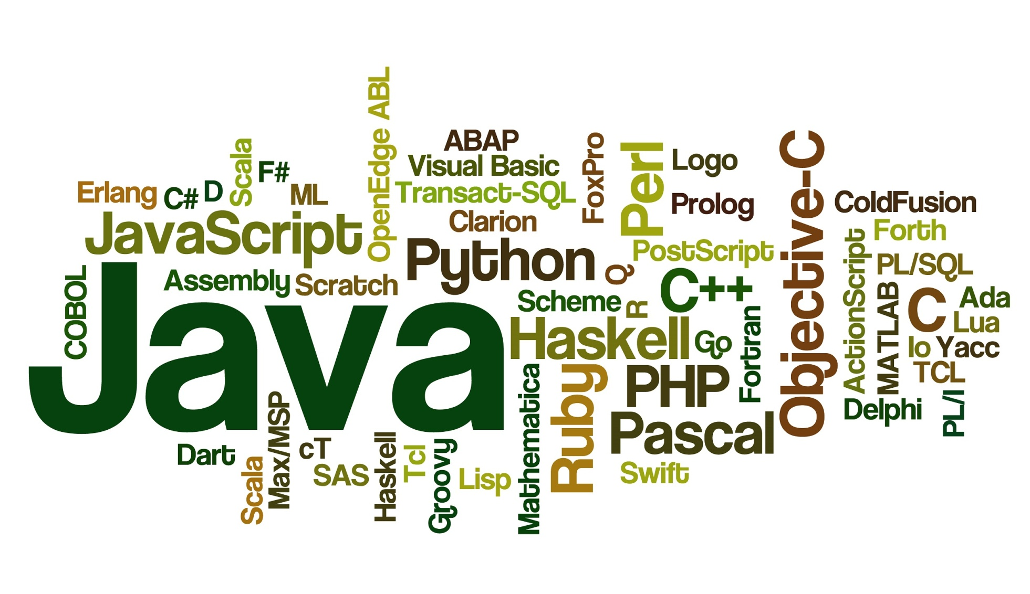
CONCEITOS DE PROGRAMAÇÃO

Slide 2


RELEMBRANDO...
O que é uma linguagem de programação?
O que são algoritmos?
O que são variáveis?
GABRIEL MARQUES DE MELO
gabrielmelocomp@gmail.com
(35) 9 9232-7177

Slide 3

RELEMBRANDO...
O que é uma linguagem de programação?

Slide 4

RELEMBRANDO...
O que são algoritmos?

Slide 5
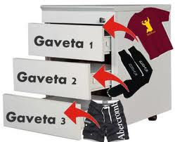
RELEMBRANDO...
O que são variáveis?

Slide 6
RELEMBRANDO...
O que são variáveis?
bananas = 4;
peras = 7;
Então:
total_frutas = bananas + peras;
total_frutas = ?

Slide 7
RELEMBRANDO...
O que são variáveis?
bananas = 4;
bananas = 2;
peras = 7;
Então:
total_frutas = bananas + peras;
total_frutas = ?

Slide 8

PYTHON, NOSSA PRIMEIRA LP
BORA PRO PC!

Slide 9
ESTRUTURA IF (se)
Até agora nós já conseguimos fazer algumas coisa bacanas, como realizar somas e armazená-las em variáveis (para sabermos quantas frutas temos no total), mas não conseguimos, por exemplo, fazer EXEMPLO

Slide 10
ESTRUTURA IF (se)
O IF é uma estrutura condicional que nos ajuda a seguir uma linha de pensamento e torna possível realizarmos nossa lógica
If hoje == “QUARTA-FEIRA”:
mensagem = “Teremos aula de programação”
print mensagem

Slide 11

EXTRA¹ – INTRODUÇÃO AO MOBILE
Vamos fazer nossos primeiros apps mobile com o App Inventor, uma poderosa ferramenta!
http://ai2.appinventor.mit.edu

Slide 12

EXTRA² – INTRODUÇÃO AO ARDUINO
Vamos conhecer uma plataforma bem legal que pode nos ajudar em tarefas do dia a dia!

Slide 13
EXTRA³ – FAKE VÍRUS
Vamos conhecer uma plataforma bem legal que pode nos ajudar em tarefas do dia a dia!

